Slide 1










CHÀO MỪNG CÁC THẦY CÔ ĐẾN DỰ GIỜ
Môn Tiếng Việt
Lớp : 2
Tự nhiên và xã hội

Slide 2



Tập viết chữ H hoa

Slide 3

YÊU CẦU CẦN ĐẠT
Biết viết chữ viết hoa H cỡ vừa và cỡ nhỏ, viết câu ứng dụng Học thấy không tày học bạn.
Chữ viết rõ ràng, tương đối đều nét, thẳng hàng.
Bước đầu biết nối nét giữa chữ viết hoa với chữ viết thường trong chữ ghi tiếng.

Slide 4

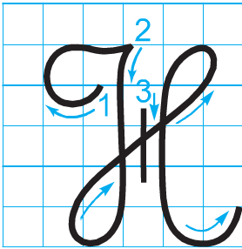
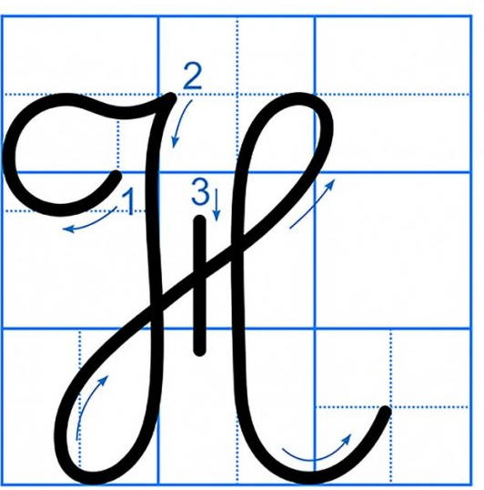

Quan sát và nêu chiều cao, độ rộng của chữ hoa H?
Chữ hoa H gồm mấy nét?
Notes:
Bài giảng thiết kế bởi: Nguyễn Thị Tuyết Nga – TH Mai Động – Hoàng Mai – HN.

Slide 5


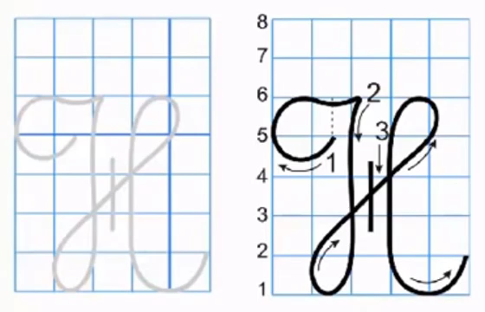
Viết chữ hoa H (cỡ vừa)

Slide 6
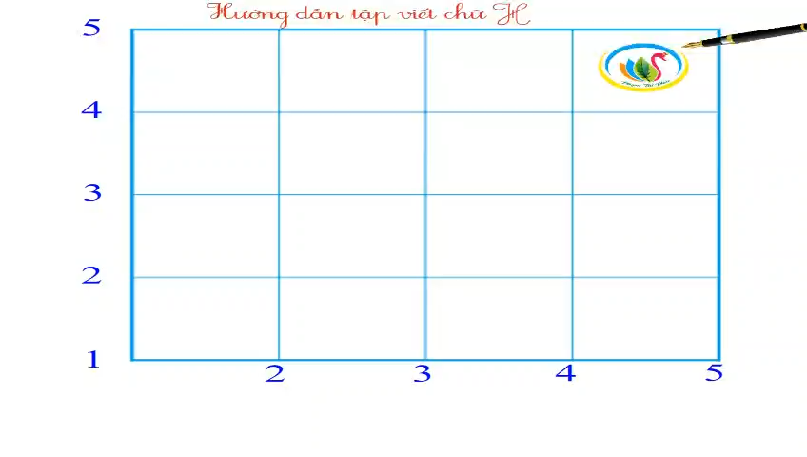
Viết chữ hoa G (cỡ nhỏ)

Slide 7



Viết bảng con

Slide 8
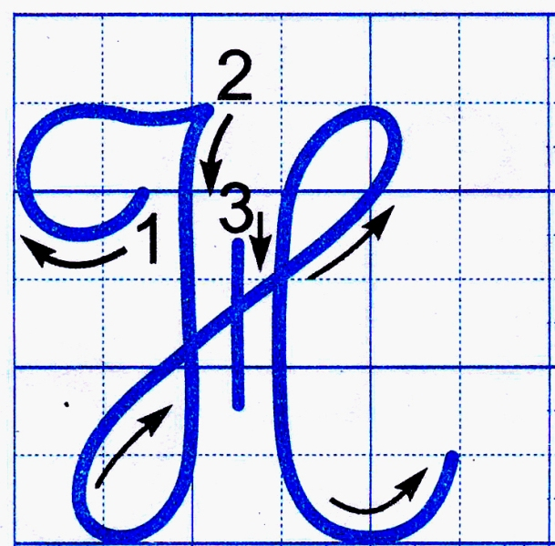



Chọn ý đúng nhất:
*Con chữ H cỡ vừa
réng mấy ô li ?
a) 5 ô li
b) 4 ô li
c) 6 ô li

Slide 9
Chọn ý đúng nhất:
*Con ch÷ H gåm
mÊy nÐt ?
a) 4 nÐt
b) 3 nÐt
c) 5 nÐt

Slide 10


M×nh cïng
viÕt ch÷ H !
2
6
5
3
1
4
3
2
1
1
2
3
4
5
6
7

Slide 11

Viết từ ứng dụng
Hǌ κầy δŪg Ǉày hǌ bạn.
a. Chữ cái nào được viết hoa?
b. Khoảng cách giữa các chữ ghi tiếng như thế nào?
c. Những chữ cái nào cao 2.5 li ?
→ Chữ H.
→ Khoảng cách giữa các chữ ghi tiếng là 1 con chữ o.
→ Chữ H, h, k, b, g, y.
Notes:
Bài giảng thiết kế bởi: Nguyễn Thị Tuyết Nga – TH Mai Động – Hoàng Mai – HN.

Slide 12


Slide 13

H
Học
Hǌ κầy δŪg Ǉày hǌ bạn.

Slide 14






Thực hành
viết vở

Slide 15


Củng cố, dặn dò

